Slide 1

Tema 3. Políticas Pasivas de Empleo

Slide 2








CONTENIDO
Introducción y Justificación
Control y Activación
Desafíos y Eficacia
Sistema Español
Generosidad y Comparación
Reformas y Futuro

Slide 3



01
Introducción y Justificación

Slide 4

Políticas Pasivas de Empleo
Un análisis integral de su concepto, justificación y el sistema en España.

Slide 5
Activas vs. Pasivas: Dos Caras de la Protección
Políticas Activas
Políticas Pasivas
Buscan mejorar la empleabilidad y facilitar la inserción laboral.
Proporcionan una red de seguridad económica al desempleado.
Formación y Cualificación
Prestaciones por Desempleo
Orientación e Intermediación
Subsidios Asistenciales
Incentivos a la Contratación
Jubilación Anticipada

Slide 6


Slide 7
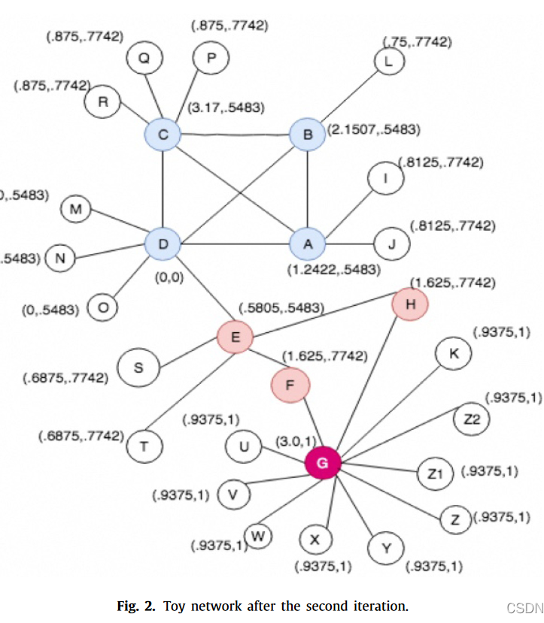
Justificación Social
Las prestaciones actúan como una red de seguridad , previniendo la exclusión y la pobreza.
Protección Familiar: Salvaguarda la salud, cohesión y oportunidades educativas de los hijos.
Redistribución de Renta: Transfiere recursos de períodos de ocupación a desempleo, reduciendo la desigualdad.
Cohesión Social: Mantiene la estabilidad y el bienestar del conjunto de la sociedad.

Slide 8
Justificación Económica
Funciones clave para la estabilidad y eficiencia del sistema económico.
Estabilización
Fiscalidad
Eficiencia
Mantienen la demanda agregada y el consumo, actuando como estabilizadores automáticos en crisis.
Reducen la economía sumergida, preservando la base impositiva y la Seguridad Social.
Permiten un emparejamiento de calidad, maximizando la productividad del capital humano.

Slide 9
Protección Generosa
Protección Escasa
Riesgo de desincentivar la búsqueda de empleo (riesgo moral).
Fuerza a aceptar empleos inadecuados, desperdiciando capital humano.
El desafío: Encontrar el diseño óptimo

Slide 10


Slide 11
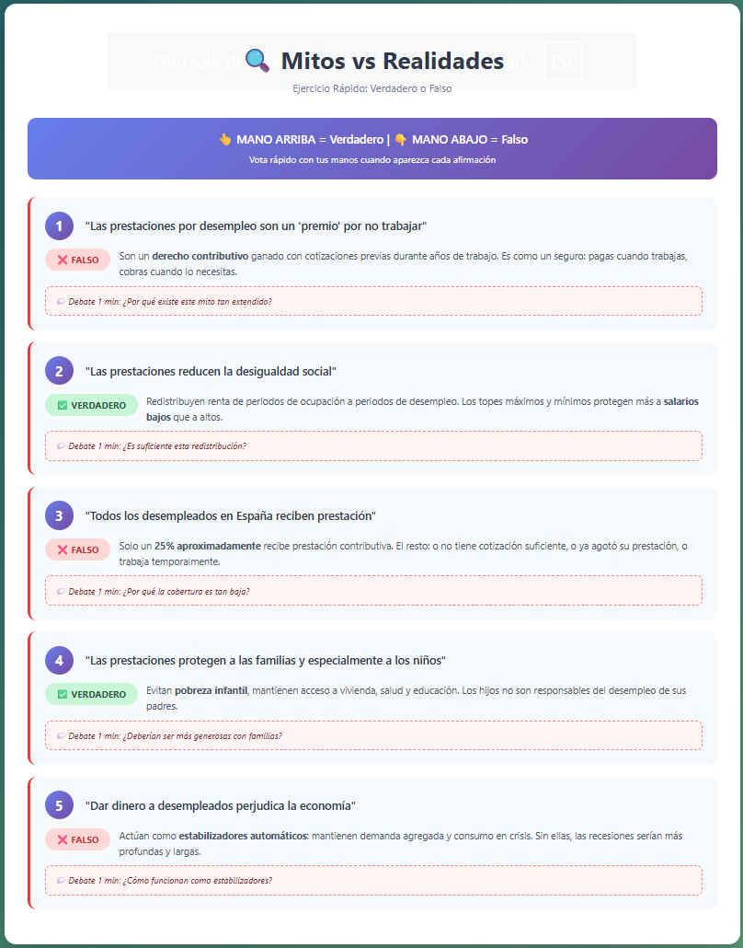

Slide 12
02
Sistema Español

Slide 13
Estructura Dual del Sistema Español
+
Contributivas
Asistenciales
Basadas en la lógica de seguro social. Requieren cotización previa.
Basadas en la lógica de asistencia social. Red de seguridad para quienes no acceden al nivel contributivo.
Primer Nivel de Protección
Segundo Nivel de Protección

Slide 14

Acceso al Paro Contributivo
Se requieren cumulativamente los siguientes requisitos:
Situación legal de desempleo involuntario.
Inscripción en la Seguridad Social y edad laboral.
Mínimo 360 días cotizados en los 6 años previos.
Inscripción como demandante en 15 días hábiles.
Disponibilidad para trabajar y compromiso de actividad.

Slide 15
Prestación Contributiva: Cuantía y Duración
Cuantía (% Base Reguladora)
Duración (Días Cotizados)
70%
60%
360
2.160+
→
...
Primeros 6 meses
A partir del mes 7
→ 4 meses
→ 24 meses
Con topes máximos y mínimos según IPREM y cargas familiares.

Slide 16

Prestaciones Asistenciales
Protección para colectivos que no acceden al nivel contributivo, ampliada por la reforma de 2024.
Menores de 45 años sin hijos
Trabajadores agrarios eventuales
Emigrantes retornados
Víctimas de violencia de género
Requisito: Carencia de rentas superiores al 75% del SMI por unidad familiar.

Slide 17
Subsidios Asistenciales: Cuantía y Duración
Cuantía (Sobre el IPREM)
Duración
95%
90%
80%
6 a 30 meses
Meses 1-6
Meses 7-12
A partir mes 13
Hasta la jubilación para mayores de 52 años.
Excepción: Subsidio mayores de 52 años mantiene el 80% fijo.

Slide 18
Financiación y Novedades
Contributivas
Asistenciales
Financiadas por cotizaciones sociales de trabajadores y empresas.
Financiadas por los Presupuestos Generales del Estado (impuestos).
Novedad Reforma 2024: Complemento de Apoyo al Empleo
Permite compatibilizar prestaciones con trabajo por cuenta ajena o propia durante 180 días.

Slide 19
03
Control y Activación

Slide 20

Condicionalidad y Compromiso
La prestación se vincula cada vez más a la búsqueda activa de empleo a través de un compromiso mutuo.
Obligaciones del Beneficiario:
Mantener la inscripción como demandante.
Aceptar colocaciones adecuadas.
Participar en acciones de formación.

Slide 21
¿Qué es una "Colocación Adecuada"?
Primer Año
Después de 1 Año
→
Empleo similar a la última actividad desempeñada (≥3 meses).
Otras ocupaciones consideradas apropiadas por el SERVEF.
Siempre considerando factores como distancia, salario y circunstancias personales.

Slide 22
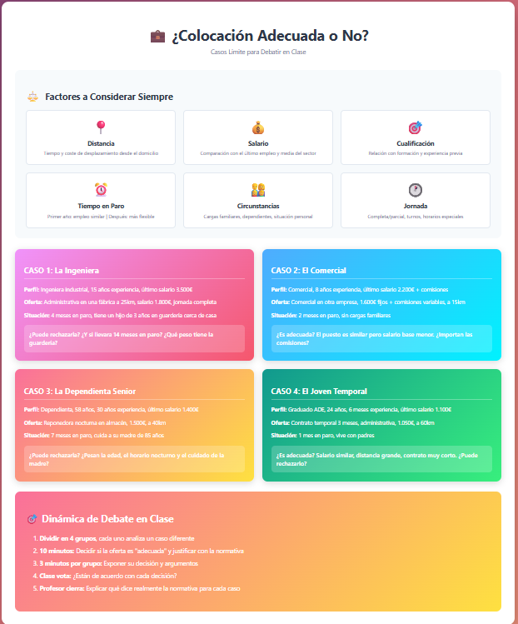

Slide 23
Extinción y Sanciones
Extinción Natural
Sanciones
Agotamiento del plazo, jubilación o nueva incorporación laboral.
Graduadas por incumplimiento: desde suspensiones por rechazo de ofertas hasta extinción por fraude.

Slide 24

Integración con Políticas Activas
La efectividad depende de la calidad de los servicios públicos de empleo.
Itinerarios Personalizados: Acceso garantizado a planes adaptados al perfil.
Formación de Calidad: Orientada a las demandas reales del mercado.
Seguimiento Individualizado: Para verificar el acceso y resultados.

Slide 25
04
Generosidad y Comparación

Slide 26
Midiendo la Generosidad: La Tasa de Sustitución
Compara la prestación con el salario previo, distinguiendo entre la teoría y la práctica.
Tasa Teórica
Tasa Efectiva
El porcentaje sobre la base reguladora que marca la ley.
vs
La real, tras aplicar los topes máximos y mínimos del IPREM.
70% → 60%
Variable
Los topes introducen una redistribución, siendo más generosa para salarios bajos.

Slide 27
La Paradoja del Gasto Español
Aunque el gasto en paro parece alto, el esfuerzo por desempleado es bajo debido a la alta tasa de paro.
Gasto en Paro (% PIB)
Gasto por Punto de Paro (% PIB)
1.75%
0.11%
(vs 0.96% UE)
(vs 0.18% UE)

Slide 28
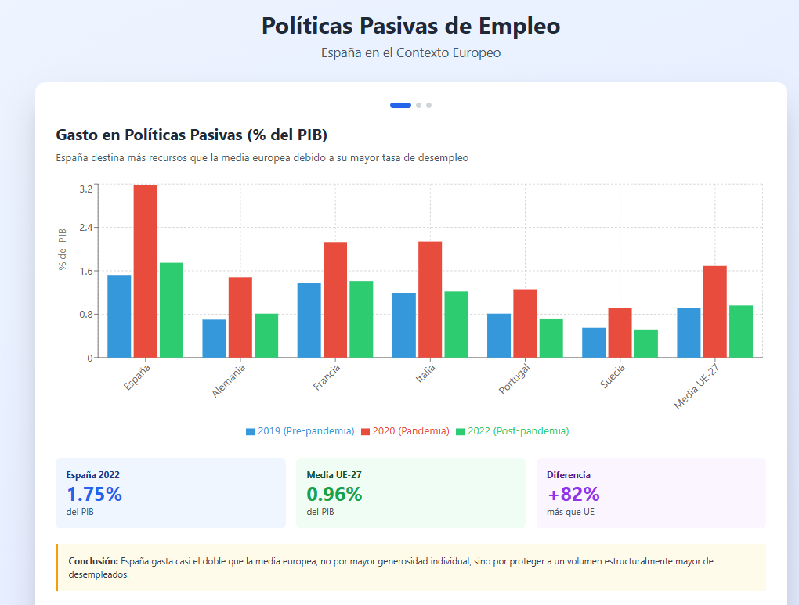

Slide 29
Duración Máxima
Cobertura Real
24
>25%
meses
de desempleados
Posición favorable en la UE.
reciben prestación contributiva.

Slide 30



Comparativa OCDE: Perfiles de Generosidad
La generosidad relativa del sistema español varía según el perfil del trabajador.
Familias con Hijos
Solteros
Altos Salarios
Relativamente generoso por los topes mínimos.
Generosidad intermedia, cercana a la media OCDE.
Menos generoso por los topes máximos.

Slide 31
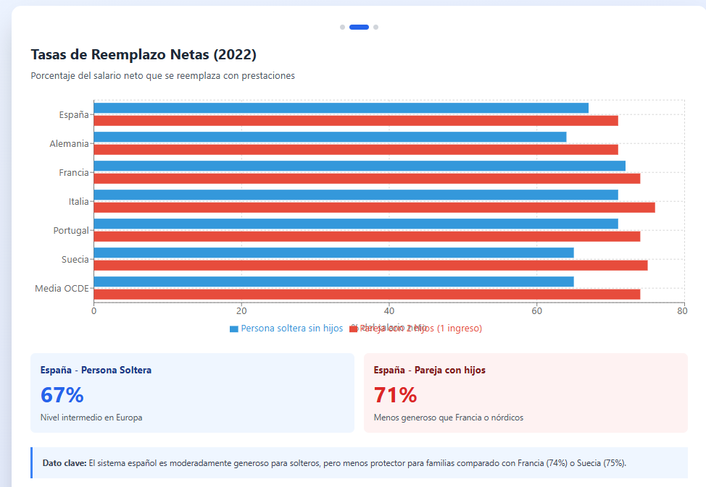

Slide 32
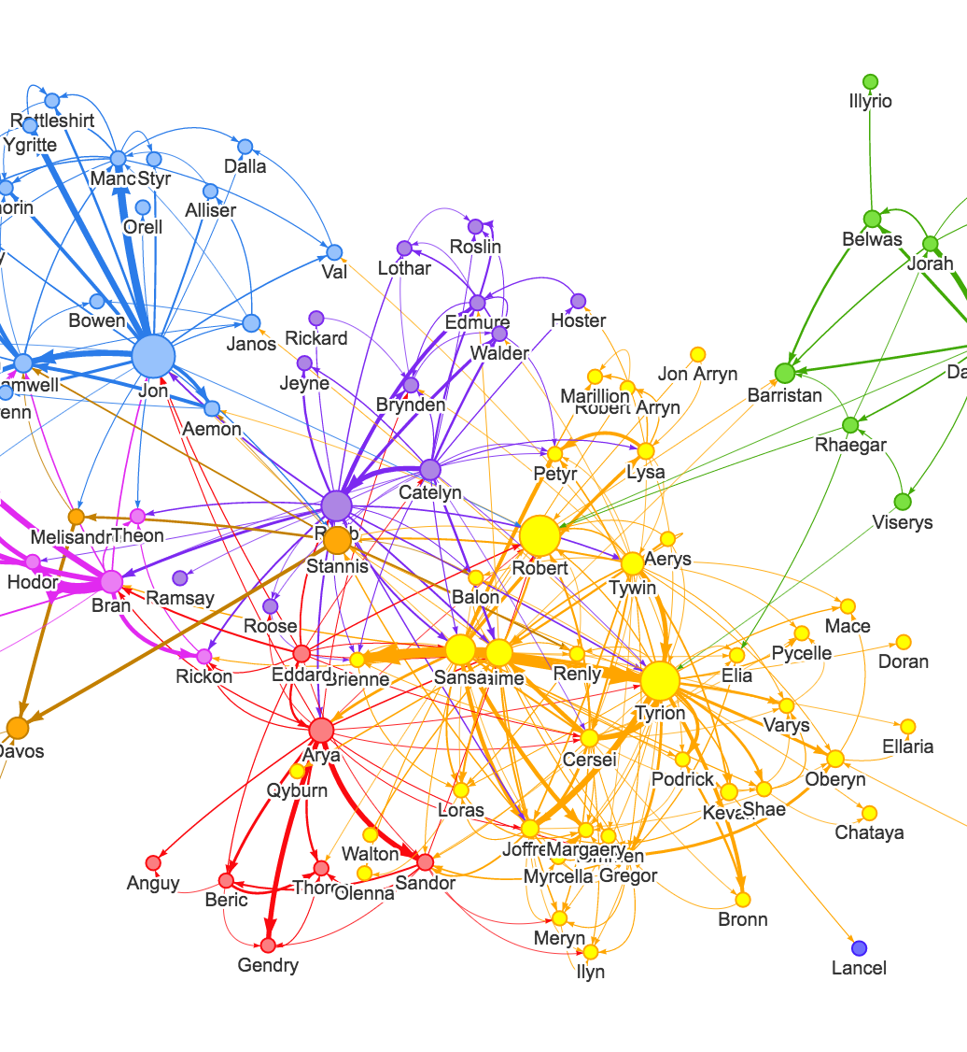
Generosidad y Desempleo
La evidencia internacional muestra que la relación no es directa ni simple.
Un sistema bien diseñado, combinado con políticas activas eficaces, puede ser generoso sin generar desempleo estructural. La clave está en el equilibrio y la activación.

Slide 34
05
Desafíos y Eficacia

Slide 35
El Desafío de la Cobertura
La baja tasa de cobertura contributiva deja a la mayoría de desempleados sin protección adecuada.
>75%
Afecta especialmente a:
Jóvenes y temporales por la alta rotación.
Genera una brecha de protección que perpetúa desigualdades.
de desempleados
NO reciben paro contributivo

Slide 36

Desempleo de Larga Duración
Un problema creciente que agota las prestaciones máximas de 24 meses.
Mayores de 45 años: Encaran mayores dificultades de reinserción.
Riesgo de exclusión: Cuando se agotan prestaciones y ahorros.
Falta de mecanismos: El sistema no está diseñado para el paro de muy larga duración.

Slide 37
Suficiencia vs. Sostenibilidad
Suficiencia Cuestionable
⚖️
Sostenibilidad a Prueba
La reducción de la cuantía y los topes pueden no cubrir las necesidades, especialmente con inflación.
El alto desempleo estructural y la temporalidad reducen las cotizaciones que financian el sistema.

Slide 38
Efectos sobre la Duración del Desempleo
Efecto Riesgo Moral
Efecto Liquidez
Prestaciones generosas pueden prolongar la búsqueda al reducir su coste de oportunidad.
Permite una búsqueda más selectiva y eficiente, maximizando el aprovechamiento del capital humano.
La evidencia muestra un impacto moderado, menor durante las recesiones.

Slide 39

Lecciones para el Diseño Óptimo
La investigación económica sugiere características clave para un sistema eficaz:
Perfil Temporal Decreciente: Más generosas al inicio, decreciendo con el tiempo.
Adaptación al Ciclo: Más generosas durante las recesiones.
Activación Efectiva: Vinculación con políticas activas de calidad.

Slide 40
Particularidades del Caso Español
Alta Temporalidad
Baja Cobertura
Servicios Débiles
Dificulta acumular derechos y crea ciclos precarios de empleo-paro.
Limita la función redistributiva y deja a muchos desprotegidos.
Menor inversión y capacidad para una activación efectiva y personalizada.

Slide 41
06
Evaluación

Slide 42
6.1
El Dilema Central

Slide 43




Trade-off: Asegurar vs. Incentivar
Protección de Ingresos
Riesgo Moral
Balance de Objetivos
Las políticas pasivas de empleo deben proteger los ingresos de los individuos tras el shock del despido, evitando una caída drástica en su nivel de vida.
Sin embargo, es necesario evitar el riesgo moral, donde la protección puede desincentivar la búsqueda activa de empleo y prolongar el desempleo.
La evidencia empírica permite cuantificar hasta qué punto se cumplen simultáneamente los objetivos de bienestar, eficiencia laboral y estabilidad macroeconómica.

Slide 44
6.2
Efectividad Social

Slide 45

Suavizan la Caída del Consumo
Impacto en el Consumo
Las prestaciones por desempleo actúan como un seguro, suavizando la caída del consumo de alimentos de un hipotético 22 % sin protección a solo 8,9 % en España. Esta protección es esencial para evitar una caída sustancial en el gasto de las familias afectadas.

Slide 46


Reducen la Pobreza Masivamente
Poder Redistributivo
Importancia de la Reducción
Efecto en el Bienestar
El conjunto de transferencias, incluidas las políticas pasivas de empleo, saca anualmente a 10,6 millones de personas del riesgo de pobreza, reduciendo la tasa del 42,6 % previo a las prestaciones al 20,2 % posterior.
Esta reducción masiva del riesgo de pobreza demuestra el poder redistributivo de las políticas pasivas de empleo y justifica su existencia como un pilar del bienestar social.
La capacidad de las políticas pasivas de empleo para reducir la pobreza es un indicador clave de su efectividad en el bienestar social, demostrando su valor para las personas más vulnerables.

Slide 47

Salud Pública Indirecta
Efecto en la Salud
Las prestaciones por desempleo actúan como política de salud pública indirecta, mitigando el estrés financiero y mejorando la salud autopercibida y la mortalidad a largo plazo.
Evidencia Española
Estudios en España han demostrado que la pérdida del subsidio de desempleo está vinculada a un deterioro de la salud mental en hombres mayores, lo que subraya la importancia de la cobertura para la salud.

Slide 48
6.3
Efectividad Laboral

Slide 49


Efecto Liquidez vs. Riesgo Moral
Distinguir entre Efectos
Hallazgos de Chetty
Es crucial distinguir entre el riesgo moral (distorsión) y el efecto liquidez (corrección de fallos de mercado) para entender el verdadero impacto de las políticas pasivas de empleo en la duración del desempleo.
Estudios como los de Chetty han demostrado que cerca del 60 % del aumento en la duración del desempleo se debe a efectos de liquidez, lo que implica que buena parte de la prolongación es socialmente deseable.

Slide 50

Magnitud Revisada del Desincentivo
La elasticidad duración-generosidad se sitúa entre 0,2-0,3, lo que significa que un incremento del 10 % en la prestación solo alarga el desempleo un 2-3 %. Esto demuestra que el desincentivo existe pero es moderado.
Elasticidad Revisada

Slide 51



Pico de Salida
Se observa un robusto pico de salida del desempleo justo antes de finalizar la prestación, lo que puede interpretarse como un aumento en la búsqueda de empleo.
Intensificación de la Búsqueda
Pico de Salida Antes del Agotamiento
Este salto no implica solo reempleo, sino también una intensificación genuina de la búsqueda de empleo, lo que demuestra que los incentivos siguen funcionando.
Efecto de Reporte
Además, se identifica un efecto de reporte, donde los individuos dejan de registrarse como demandantes al agotarse los beneficios, lo que puede distorsionar la percepción del impacto.

Slide 52



Contraste con Predicciones
Intensidad de Búsqueda: Evidencia Mixta
Financiación de la Búsqueda
Aunque la teoría predice una reducción en el esfuerzo de búsqueda, la evidencia muestra que los perceptores dedican más horas semanales a buscar empleo que aquellos que ya agotaron la prestación.
Esta discrepancia sugiere que las prestaciones financian y sostienen una búsqueda más prolongada, lo que puede ser beneficioso para encontrar empleos de mejor calidad.

Slide 53
6.4
Calidad y Productividad

Slide 54

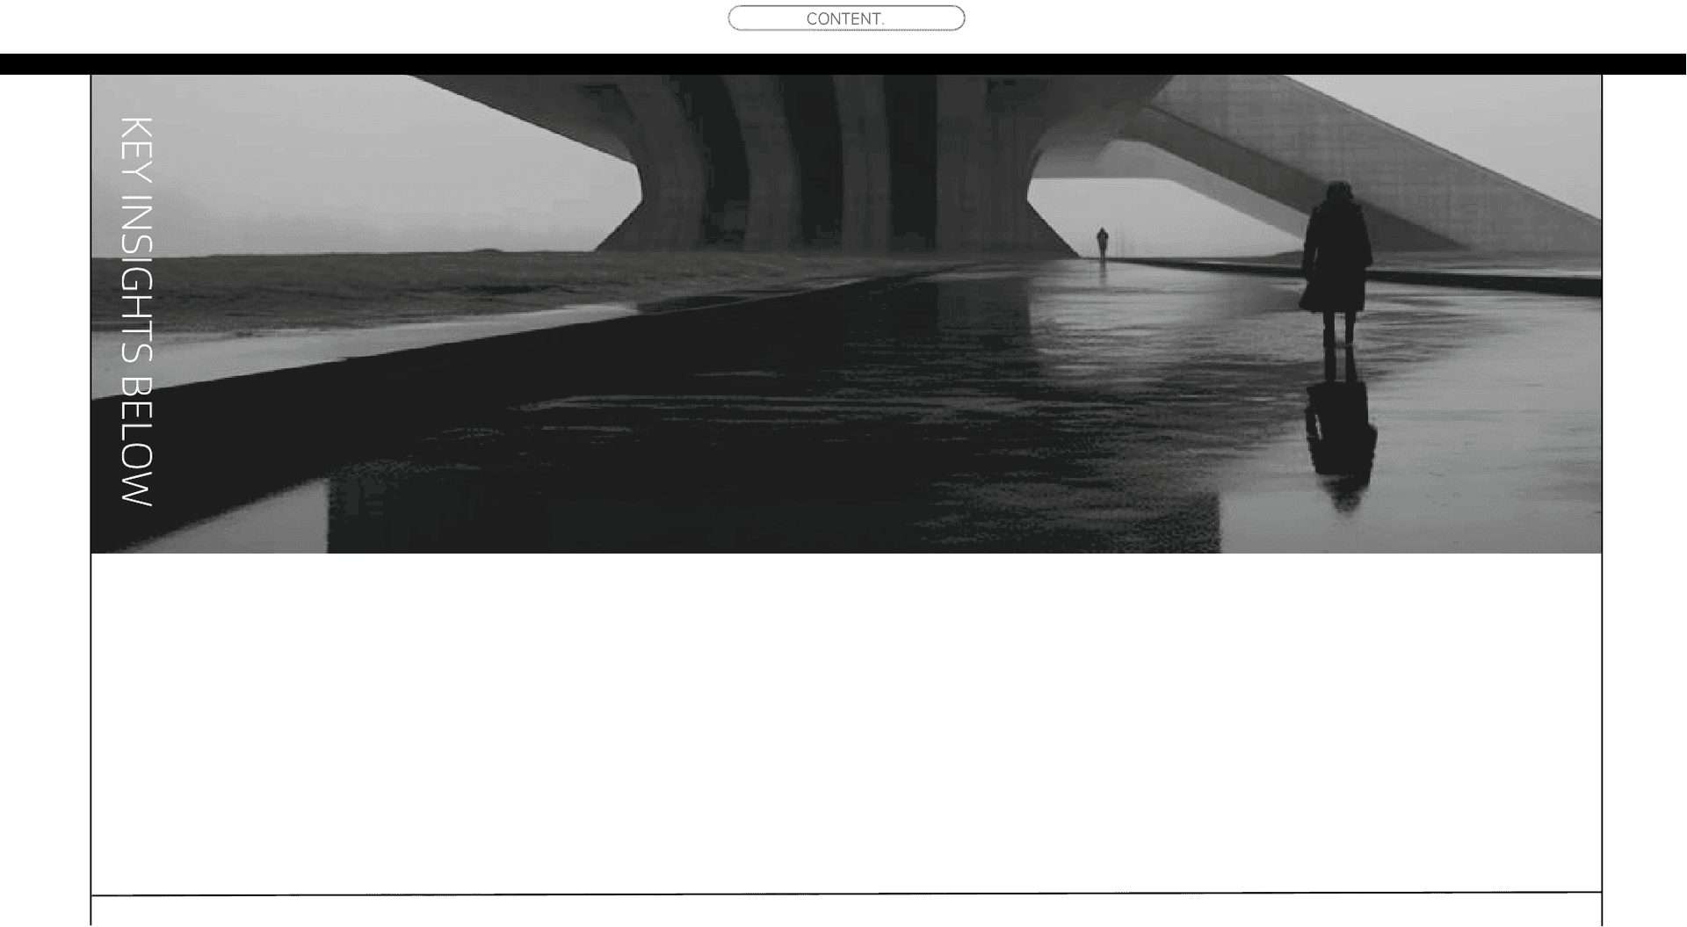
Mejor Emparejamiento Ocupacional
Impacto en la Calidad
Al relajar las restricciones de liquidez, las políticas pasivas de empleo permiten a los trabajadores ser más selectivos y rechazar empleos inadecuados, lo que facilita un mejor emparejamiento y una inversión en el capital humano.

Slide 55




Salarios Más Altos y Empleos Estables
Incremento Salarial
Cada 10 % de aumento en la cuantía de las prestaciones se asocia con un incremento salarial del 1,2 % en el reempleo, lo que demuestra un impacto positivo en la calidad del empleo.
Mayor Estabilidad
Además de los salarios más altos, las políticas pasivas de empleo también contribuyen a una mayor estabilidad en el nuevo puesto de trabajo, lo que beneficia tanto a los trabajadores como a las empresas.
Efecto en la Productividad
El mejor emparejamiento de habilidades y puestos resultante de las políticas pasivas de empleo puede elevar la productividad individual y colectiva, lo que beneficia a la economía en su conjunto.

Slide 56



Productividad Agregada Positiva
Incentivo a Empleos Productivos
Balance de Efectos
Al reducir el riesgo individual, las políticas pasivas de empleo incentivan la búsqueda de empleos más productivos aunque sean más arriesgados, lo que puede elevar la productividad agregada.
La ganancia por mejor asignación de trabajadores puede superar la pérdida derivada del ligero aumento en la duración del desempleo, lo que resulta en un aumento neto en la producción total.

Slide 57
6.5
Estabilidad y Diseño

Slide 58

Multiplicadores Fiscales
Estabilizadores Automáticos Clave
Estudios han encontrado que las prestaciones tienen un multiplicador fiscal cercano a 1,0, con estimaciones de hasta 1,92 durante la Gran Recesión, lo que demuestra su impacto positivo en el crecimiento económico.
Rol Macro
Las políticas pasivas de empleo actúan como estabilizadores automáticos, aumentando el gasto automáticamente en recesiones y suavizando el ciclo económico.

Slide 59
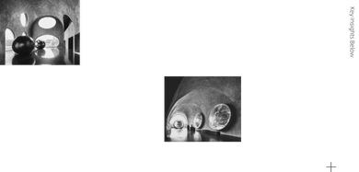
Perfil Temporal Óptimo Evidenciado
Contradicción con la Teoría Clásica
Importancia del Diseño
Hay cierta evidencia empírica que contradice la teoría clásica que propone prestaciones declinantes, mostrando que los costes de riesgo moral son menores en pagos tardíos.
El diseño óptimo de las políticas pasivas de empleo es crucial para maximizar su efectividad en el bienestar social y la estabilidad económica.
Recomendación de Perfiles
Se recomiendan perfiles planos o ligeramente crecientes para equilibrar la protección y el incentivo a la búsqueda de empleo a lo largo del período de desempleo.

Slide 60

Diseño Contracíclico Inteligente
Importancia del Diseño Contracíclico
El diseño contracíclico de las políticas pasivas de empleo es esencial para maximizar su efectividad macroeconómica, especialmente en contextos de alto desempleo.

Slide 61
6.6
Lecciones de España

Slide 62

Impacto en Mayores de 52
Sin embargo, el recorte a mayores de 52 años elevó la incorporación (83 %) pero con pérdida salarial del 8 % y mayor abandono, lo que subraya la heterogeneidad del impacto.
Reforma de 2012
La reforma de 2012 que recortó la cuantía de las prestaciones aumentó un 41 % la probabilidad de reempleo sin reducir salarios, lo que demuestra un impacto positivo en la búsqueda de empleo.
Reformas Naturales 2012-24

Slide 63



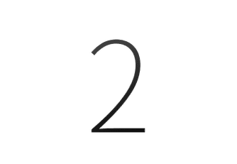

CAE 2024: Romper la Trampa
Introducción del CAE
Objetivo del CAE
Importancia de la Activación
La reforma de 2024 introdujo el Complemento de Apoyo al Empleo (CAE), que permite compatibilizar el subsidio con los ingresos de un trabajo hasta 180 días.
El objetivo del CAE es eliminar la trampa del desempleo que desincentivaba la aceptación de trabajos de bajos ingresos, facilitando transiciones suaves hacia el empleo.
La activación y el diseño inteligente son clave para asegurar que las políticas pasivas de empleo no solo protegen sino también incentivan la búsqueda activa de empleo.

Slide 64
6.7
Conclusión

Slide 65

Balance Evidencia y Diseño Óptimo
Efectividad en el Bienestar
Riesgo Moral Moderado
Importancia del Diseño
Las políticas pasivas de empleo previenen 60-70 % de la caída de consumo, poseen multiplicadores fiscales potentes y dos tercios del aumento de duración responden a efectos deseables de liquidez.
El riesgo moral es real pero moderado; la clave está en combinar generosidad adecuada con activación estricta, perfiles planos y contraciclicidad para maximizar la efectividad.
El diseño óptimo de las políticas pasivas de empleo es crucial para equilibrar la protección social con la eficiencia económica y la estabilidad macroeconómica.

Slide 66



Pregunta Abierta Final
Equilibrio entre Generosidad e Incentivos
El reto permanente es equilibrar la generosidad que exige la justicia social con los incentivos que reclama la eficiencia económica, diseñando sistemas dinámicos y basados en evidencia.

Slide 67



Slide 68
07
Reformas y Futuro

Slide 69
Reforma de 2024: Novedades Clave
Ampliación de Cobertura: Incluye a menores de 45 sin hijos y otros colectivos.
Complemento de Apoyo al Empleo: Permite compatibilizar prestación y trabajo.
Itinerarios Personalizados: Garantiza el acceso a planes de inserción adaptados.
Simplificación: Reduce trámites administrativos.

Slide 70
Necesidades de Reforma Estructural
Abordar la Temporalidad
Protección Larga Duración
Mejorar Coordinación
Adaptar a Nuevas Formas de Empleo
Equilibrar Protección e Incentivos

Slide 71
Reflexión Final: El Equilibrio Múltiple
El desafío es diseñar un sistema que combine protección, incentivos, sostenibilidad y adaptación a las nuevas realidades del trabajo.

Slide 72
Claves para el Aula: Preguntas para el Debate
1. ¿Cuál debe ser el equilibrio entre generosidad y sostenibilidad?
2. ¿Cómo afecta la temporalidad a la eficacia del sistema?
3. ¿Deben las prestaciones adaptarse al ciclo económico?
4. ¿Cómo integrar nuevas formas de empleo (plataformas, etc.)?
5. ¿Es efectiva la activación actual o se reduce a un trámite?

